Slide 1
怎樣用空白學習單寫讀報？
一張A4的紙就可以變成讀報的學習單
完成的學習單
變成可以布置教室
變成可以朗讀
變成可以互相觀摩
讀報因你的創意讓孩子更喜愛
你要非常努力，才能看起來豪不費力

Slide 2
愛報學習單，看報寫心得
（一）教學前準備
1設計一張A4畫成四格學習單，老師可先示範
寫作方法
2資料來源：國語日報全班共同一篇文章、國語日報
每人一份
（二）教學方法
1 一開始實施利用閱讀課在課堂進行，共讀引導討論。

Slide 3
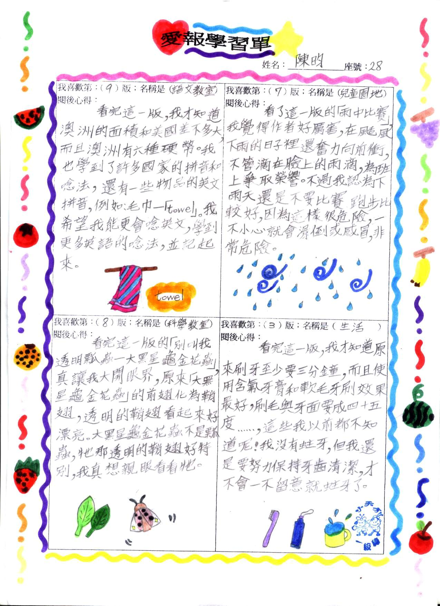
愛報學習單，看報寫心得
2.學生習寫，
自由選擇報
紙喜歡的版
面進行寫
作。
3.可當成週
三或週末回
家的功課。

Slide 5
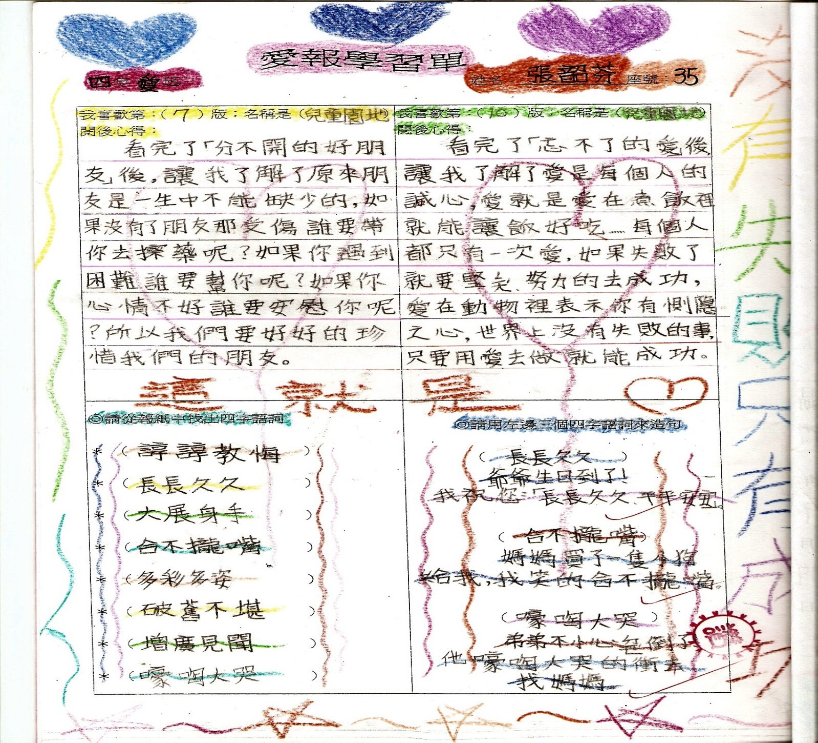
加入創意，四字語詞，四字語詞造句，新聞大意、心得加插畫，也可以畫四格漫畫。

Slide 6
教學交流分享
1.愛報學習單可讓孩子自由選擇喜歡的版面。
2.可以把各版讀報的創意交給孩子決定。
3.掌握孩子確實讀報。
4.老師隨時變化菜單，讓讀報寫作變得更有趣。
寫作沒有捷徑
孩子的語文功夫
就是這樣一點一滴
一字一句中爬出來的

